Slide 1
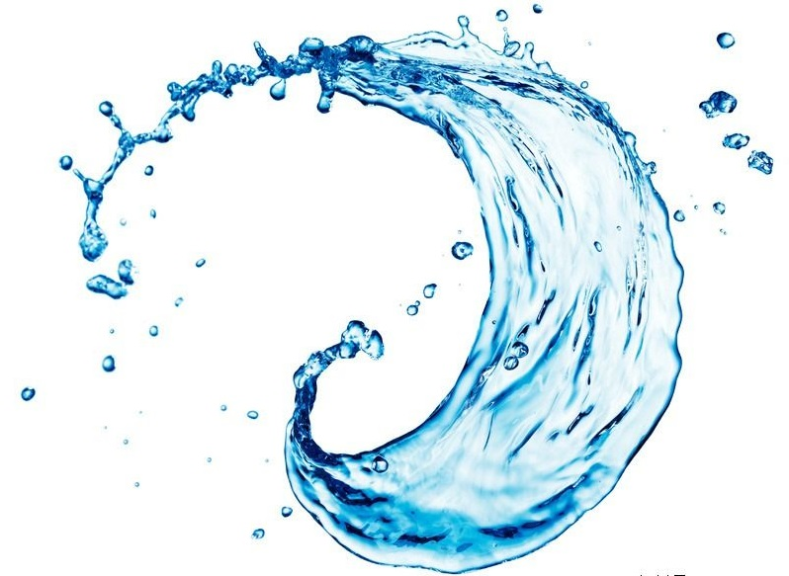
溶液pH计算

Slide 2
pH值的计算（常温下）
pH＝ - lg c(H⁺)
【任务1】1×10⁻³ mol/L盐酸，求溶液的pH。
先判断溶液的酸碱性
若为酸性，先求出c(H⁺)后，再求pH =-lg c(H⁺)，求pH
若为碱性，先求c(OH⁻) 后，由K_{w}= c(H⁺) . c(OH⁻) ，
求c(H⁺)，再求pH
c(H⁺)＝1×10⁻³ mol/L， pH＝ -lg10⁻³ ＝3
1×10⁻⁴ mol/L NaOH溶液，求溶液的pH。
c(OH⁻)＝1×10⁻⁴ mol/L
c(H⁺)＝K_{W} /c(OH⁻)＝1×10⁻¹⁰ mol/L
【评价1】25℃，0.005mol/LH₂SO₄溶液 pH＝______；
100℃，0.05mol/L Ba(OH)₂液中pH=_________。
2
11

Slide 3
【任务2】在25℃时，pH=1的盐酸溶液1L与pH=4的盐酸溶液1000L混合，混合后溶液的pH值等于多少？
3.7
lg2≈0.3
lg5≈0.7
c(H⁺)₁V₁+c(H⁺)₂V₂
c(H＋)_{混}＝
pH=－lgc(H⁺)_{混}
V₁+V₂
【评价2】计算pH=3的盐酸与pH=5的硫酸等体积混合后的pH。
V10^{－3}＋V10^{－5}
c(H＋) ＝ mol/L ＝5×10^{－4} mol/L
2V
pH＝－lgc(H＋)＝－lg(5×10^{－4})＝3.3

Slide 4
【任务3】试求算pH=10与pH=12的氢氧化钠等体积混合后的pH。
11.7
c(OH⁻)₁V₁+c(OH⁻)₂V₂
K_{W}
c(OH⁻)_{混}＝
c(H⁺) =
pH=－lgc(H⁺)
V₁+V₂
c(OH⁻)_{混}
【评价3】pH=13 的Ba(OH)₂ 溶液与pH=10的NaOH溶液体积比按1∶3混合后的pH值______。
12.4

Slide 5
【任务4】在25℃时，100ml 0.6mol/L的盐酸与等体积0.4mol/L的NaOH溶液混合后,溶液的pH值等于多少？
1
1、先反应
2、按过量的计算，若酸过量，求c（H⁺），再算pH值。
若碱过量，求c（OH⁻），再算pH值
【评价4】在25℃时，100ml 0.4mol/L的盐酸与等体积0.6mol/L的NaOH溶液混合后,溶液的pH值等于多少？
13

Slide 6
【任务5】
酸碱溶液稀释pH计算：
pH
盐酸
3
①取1mL pH＝2的盐酸溶液加水稀释到10mL，pH？
3
醋酸
加水稀释到10⁶mL，pH？
接近7
2
②取1mL pH＝2的醋酸溶液加水稀释到10mL，pH？
10倍
V_{水}
2＜pH＜3
原因：弱酸稀释，电离程度增大，n（H⁺）增大，稀释10倍pH变
化（增大）＜1

Slide 7
【评价5】室温下，pH=10的NaOH溶液，用水稀释至原体积的10倍后，溶液的pH是多少？稀释10000倍后溶液的pH是多少？
9
接近7
室温下，pH=10的氨水溶液，用水稀释至原体积的10倍后，溶液的pH是？
9＜pH＜10
pH
10
氨水
NaOH
V_{水}

Slide 8
【归纳总结】

Slide 9
【评价6】常温下，关于溶液的稀释，下列说法正确的是（ ）
A.pH=3的CH₃COOH溶液稀释至原体积的100倍，pH=5
B.pH=5的H₂SO₄溶液加水稀释至原体积的100倍，溶液中c(H⁺)与c(SO₄²⁻)的比恰好为2：1
C.将1L0.1mol/L的Ba(OH)₂溶液稀释为2L，pH=13
D.pH=8的NaOH溶液，稀释至原体积的100倍，其pH=6
C

Slide 10
有“弱”的参加的中和反应
1、pH=1 的醋酸与pH=13 的NaOH等体积混合能否恰好反应？
醋酸过量，使得溶液呈酸性
[H⁺] 、[Na⁺]、[OH⁻] 、[CH₃COO⁻] 从大到小的顺序是？
[CH₃COO⁻]＞[Na⁺]＞ [H⁺] ＞[OH⁻]
2、中和相同体积、相同pH值的Ba(OH)₂、NaOH和NH₃·H₂O三种稀溶液，所用相同物质的量浓度的盐酸的体积分别为V₁、V₂、V₃，则三者关系为 ： （ ）
A、V₁>V₂>V₃ B、V₁<V₂=V₃
C、V₁<V₂<V₃ D、V₁=V₂<V₃
D

